Slide 1
پیشرفتهC++برنامه‌نویسی دوره
دانشگاه ولی عصر رفسنجان
مهندس حسین بازماندگان

Slide 2
جلسه سوم
مقدمه ای بر کلاس ها و اشیاء

Slide 3
سرفصل مطالب
یاد آوری
قالب کلی ساخت کلاس

Slide 4
یاد آوری

Slide 5
تابع
تابع يک قطعه برنامه کامل است که کار معينی را انجام می‌دهد و موجب جلوگيری از برنامه نويسی تکراری در بين برنامه‌ها می شود.
توابع در ++c دو نوع هستند:
توابع از پيش نوشته شده
توابع نوشته شده توسط برنامه‌نويس

Slide 6
 توابع از پيش نوشته شده

Slide 7
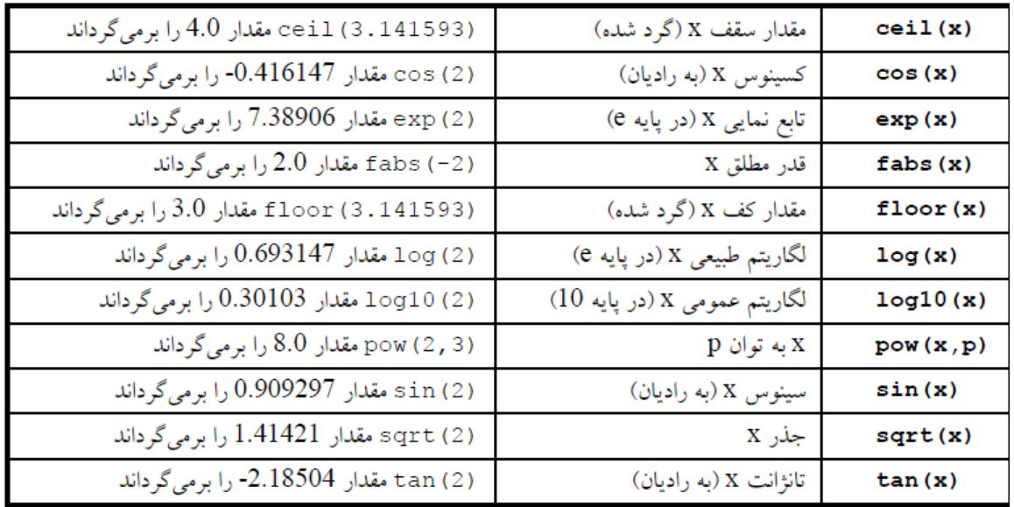
توابع کتابخانه ای ریاضی
اين توابع در فايل سرايند <<cmath تعريف شده‌اند.
تمامی اين توابع يک ورودی از نوع double دريافت و به عنوان خروجی مقدار double بر می‌گردانند.

Slide 8
مثال: تابع جذر ()sqrt
برنامه زير، تابع جذر را به کار می‌گيرد.
به دستور #include <cmath> در خط اول توجه کنيد. کامپايلر براي يافتن تعريف تابع ()sqrt به اين خط نياز دارد.
#include <iostream> #include <cmath> using namespace std; int main() { cout << sqrt(25); return 0; }

Slide 9
 توابع نوشته شده توسط برنامه‌نويس

Slide 10
تعریف تابع
شما برای تعریف تابع باید چهار چیز مشخص کنید.
اسم تابع: دلخواه است، اما در زمان تعریف اسمی با معنا بگذارید
کار تابع: تابع چه وظیفه ای دارند
ورودی ها: تابع برای انجام وظیف اش به چه چیزهایی نیاز داد
خروجی: تابع بعد از انجام وظیفه اش چه مقداری را به عنوان نتیجه به شما تحویل میدهد.

Slide 11
تعریف تابع
تابع مانند یک کارگر است که اسمی دارد، و وظیفه خاصی را برای شما انجام میدهد و برای انجام وظیفه اش نیاز به مواد اولیه دارد و پس اتمام وظیفه اش دستاوردش را به شما میدهد.
شما زمانی که بخواهید از این کارگر استفاده کنید نام آن را صدا میزنید و مواد مورد نیاز آن را به آن می دهید.

Slide 12
ساختار تابع
فرض کنید می خواهید تابعی تعریف کنید که عمل به توان رسانده را انجام دهد، دو عدد از شما بگیرد و عدد اول را به توان عدد دوم برساند.
اسم تابع: pow
وظیفه تابع: به توان رساندن
ورودی ها: دو عدد از نوع صحیح
خروجی: حاصل به توان رساندن

Slide 13
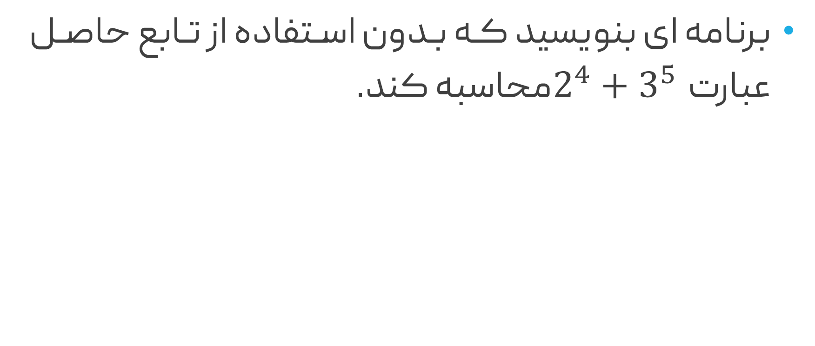
مثال 1
برنامه ای بنویسید که بدون استفاده از تابع حاصل عبارت $2^{4}+3^{5}$ محاسبه کند.

Slide 14
ساختار تابع pow
int pow (int x, int n) { }

Slide 15
بدنه تابع pow
int pow (int x, int n) { int result = 1; for (int i = 1; i <= n; ++i) { result *= x; } return result; }
کلمه return مشخص می کند خروجی یا به عبارتی نتیجه کار تابع چیست و همان را به عنوان نتیجه برمیگرداند.

Slide 16
محل تعریف تابع
تابع نباید در تابع دیگری تعریف شود. می توان تابع را بالای تابع main یا در پایین تابع main تعریف کرد، اما زمانی که تابع را در پایین تابع main تعریف میکند باید قبل از تابع main امضای تابع را بنوسید.
int pow (int x, int n); int main() { return 0; } int pow (int x, int n) { //بدنه تابع }

Slide 17
روش استفاده از یک تابع در برنامه اصلی
برای استفاده از یک تابع باید اسم آن را بنویسم در یک پرانتز مقابل آن ورودی های آن را مشخص کنیم.
int main() { cout << pow(2,4); return 0; }

Slide 18
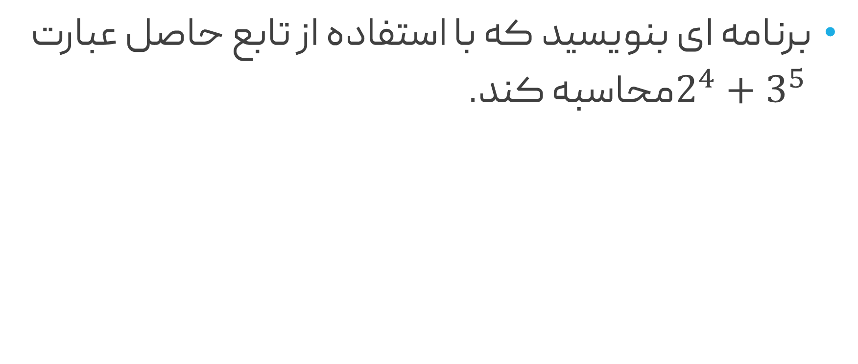
مثال 2
برنامه ای بنویسید که با استفاده از تابع حاصل عبارت $2^{4}+3^{5}$ محاسبه کند.

Slide 19
تمرین 1
تابعی به اسم rec_area بنویسید که طول و عرض یک مستطیل را گرفته و مساحت مستطیل را محاسبه کند.

Slide 20
تمرین 2
تابعی به اسم c_area بنویسید که شعاع یک دایره را گرفته و مساحت دایره را محاسبه کند.

Slide 21
تابع بدون خروجی یا بدون ورودی
ممکن است تابع هیچ نتیجه ای را به عنوان خروجی نداشته باشد یا برای انجام وظیفه اش نیاز به هیچ ورودی نداشته باشد مانند تابع زیر که وظیفه آن تنها چاپ کردن یک عبارت است. برای نشان دادن اینکه تابع هیچ خروجی ندارد از void استفاده می کنیم.
void say_hello() { cout << "Hello!" << endl; }

Slide 22
متغیر های عمومی و محلی
متغیر هایی که داخل از توابع تعریف شوند به عنوان متغیر های محلی شناخته می شوند. متغیر هایی که خارج از توابع تعریف شوند به عنوان متغیر های عمومی شناخته می شوند.
متغیرهای محلی فقط برای همان تابع شناخته شده و خارج از تابع داخل توابع دیگر قابل دسترسی و تغییر نمی‌باشند اما متغیرهای سراسری در هر بخش از برنامه قابل دسترسی و تغییر می‌باشند.
اگر داخل توابع متغیر محلی همنام با متغیر سراسری تعریف شود داخل آن تابع متغیر سراسری همنام با متغیر محلی دیگر قابل دسترسی و استفاده نخواهد بود بلکه از متغیر محلی استفاده می‌شود.

Slide 23
متغیر های عمومی و محلی
int a; متغیر عمومی void f1() { int b; متغیر محلی } void f2() { int c; متغیر محلی }

Slide 24
نحوه ارسال متغیر به تابع

Slide 25
کلمه کلیدی const

Slide 26
آرگومان پیشفرض

Slide 27
سربار گذاری توابع

Slide 28
تعریف کلاس
فعلا کلاس ها را بالای تابع main تعریف میکنم
اسم کلاس
class Student { };

Slide 29
تعریف ویژگی ها
class Student { public: string name; int age; double gpa; };
فعلا public: را به صورت قراردادی می نویسم

Slide 30
ساخت شیء
int main() { Student s; return 0; }
;اسم شیء اسم کلاس

Slide 31
دسترسی به ویژگی های کلاس
int main() { Student s1; s1.name = "Hossein"; s1.age = 24; s1.gpa = 19.5; return 0; }
با استفاده از نقطه (.) می توانیم به ویژگی های کلاس دسترسی پیدا کنیم.

Slide 32
مقادیر نامعلوم
چون ویژگی ها را مقدار دهی نکردیم، هر مقداری ممکن است در آنها باشد.
Student s1; cout << s1.name << endl; cout << s1.age << endl; cout << s1.gpa << endl;

Slide 33
تمرین 1
برنامه‌ای بنویسید که اطلاعات دو دانشجو را شامل موارد زیر دریافت کند:
نام (رشته)
سن (عدد صحیح)
معدل (عدد اعشاری)
سپس، برنامه باید معدل‌های دو دانشجو را مقایسه کند و اطلاعات دانشجویی که معدل بالاتری دارد (نام، سن، و معدل) را چاپ کند.

Slide 34
متد
class Student { public: string name; int age; double gpt; void printInfo() { cout << name << endl; cout << age << endl; cout << gpt << endl; } };

Slide 35
استفاده از متد
int main() { Student s; s.name = "Hossein"; s.age = 20; s.gpt = 19.5;
s.printInfo(); return 0; }

Slide 36
سطوح دسترسی

Slide 37
سطوح دسترسی public و private
class Student { private: public: };

Slide 38
متد های setter و getter

Slide 39
متد setAge
void setAge(int a) { if (a <= 0) { age = 20; }else { age = a; } }

Slide 40
کلمه This

Slide 41
استفاده از This
void setAge(int age) { if (age <= 0) { this->age = 20; }else { this->age = age; } }

Slide 42
متد setAge
void setAge(const int &age) { if (age <= 0) { this->age = 20; }else { this->age = age; } }

Slide 43
متد getAge
int getAge() { return age; }

Slide 44
توابع ثابت
int getAge() const { return age; }

Slide 45
قوائد نامگذاری

Slide 46
سازنده

Slide 47
سازنده روش اول
Student(string n, int a, double g) { name = n; age = a; gpt = g; }

Slide 48
استفاده از سازنده
int main() { Student s("Hossein", 20, 19.5); return 0; }

Slide 49
سازنده روش دوم
Student(string name, int age, double gpt) { this->name = name; this->age = age; this->gpt = gpt; }

Slide 50
سازنده روش سوم
Student(string name, int age, double gpt): name(name), age(age), gpt(gpt) { }

Slide 51
سازنده پیشفرض
Student() { }

Slide 52
سازنده پیشفرض
Student() { name = "Student Name"; age = 20; gpt = 15.5; }

Slide 53
سربار گذاری سازنده (داشتن همزمان چند سازنده)

Slide 54
چرخه حیات یک شیء

Slide 55
اجرا شدن سازنده
Student(string name, int age, double gpt) { this->name = name; this->age = age; this->gpt = gpt; cout << "Student " << this->name << " is born." << endl; }

Slide 56
مخرب ☺

Slide 57
مخرب پیشفرض
~Student() { }

Slide 58
مخرب
~Student() { cout << "Student " << this->name << " is dead :)" << endl; }

Slide 59
مرور مباحث
یادآوری مباحث تابع
تعریف کلاس
تعریف ویژگی
تعریف متد
سطوح دسترسی
تعریف متدهای getter و setter
سازنده و مخرب

